Slide 1
이어서 21페이지
영토와 영유권 분쟁 그리고 독도

Slide 2
독도의 균열, 안전한가?
독도는 화산활동으로 만들어진 섬이기 때문에
자연히 많은 균열이 존재한다. 왼쪽 사진이 독도의 균열 중 대표적인 것으로 폭이 약 10cm에 이른다.
얼핏 보기에는 이 암괴가 금방이라도 떨어질 것처럼 보이지만 자세히 보면 뿌리가 분리되지
않고 모암에 견고히 달라붙어 있기 때문에 쉽사리 떨어지지는 않을 것으로 보인다.
대한민국 독도 - 460만 년 전 태고의 신비를 간직한 땅 (지구과학산책, 송원경, 한국지질자원연구원)

Slide 3
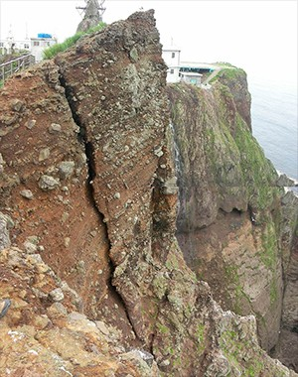
독도의 균열 사진

Slide 4
독도의 균열, 안전한가? (2)
한국지질자원연구원은 동도와 서도에 존재하는 모든 균열을 조사한 후, 모암과 상당히 분리되어 있고 낙석이 발생할 경우 인명피해를 줄 수 있는 균열 3곳을 선정해 균열의 발전 양상을 모니터링하기 위해 계측기를 설치했다. 계측기는 균열계와 경사계 1쌍으로 구성되어 있는데 균열계는 균열이 벌어지는 길이를 직접 측정하는 장치이고 경사계는 분리된 암반의 x, y, z 세 방향의 이동을 감시하는 장치다.
뿐만 아니라 동도에 있는 등대와 경비대 건물 등 주요 구조물들의 안전을 위해 건물 하부 기초암반에 경사계를 설치하여 지반의 움직임도 계측하고 있다. 계측 자료는 통신망을 이용해 원격으로 실시간 모니터링이 이루어진다. 2008년 5월부터 2014년 현재까지 모니터링한 결과 균열은 1mm 이내에서 변화하고 있으며, 경사계도 0.1° 이내에서 변화하고 있어 모두 안전한 상태인 것으로 나타났다. 다만 암반의 붕괴는 점진적인 변형 후에 발생하기보다는 큰 변위량이 없다가 갑자기 발생할 수도 있기 때문에 태풍이나 폭우와 같은 외부환경 변화에 대비해 모니터링 시스템을 꾸준히 체크할 필요가 있다.
대한민국 독도 - 460만 년 전 태고의 신비를 간직한 땅 (지구과학산책, 송원경, 한국지질자원연구원)

Slide 5
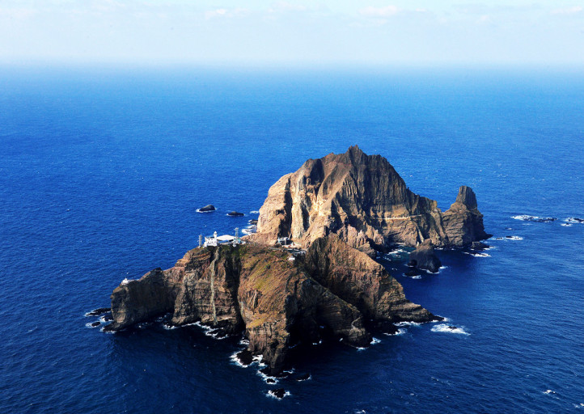
독도는 변화 하고 있는가
독도 암반은 강한 파도와 해풍의 영향을 받아 육지보다 빠르게 침식 및 풍화 작용이 일어나기 때문에 끊임없이 지형이 변화한다. 이러한 지형 변화는 장기간에 걸쳐 발생하므로 지속적으로 지표, 즉 지형에 대한 정보를 획득하고 분석해야 하는데 여기에는 원격탐사와 GIS 기술이 유용하게 활용될 수 있다. 과거 원격탐사 기술은 항공 사진과 일반 카메라를 이용한 흑백 또는 가시광선대 파장대의 영상 자료만을 획득하고 판독하던 수준에 그쳤다. 그러나 최근에는 고해상도 인공위성이 등장하고 초분광 파장대 카메라가 개발되는 등 관련 기술이 급속히 발전하고 있다. 이러한 기술들은 독도와 같이 소규모 지역의 침식 및 풍화에 대한 정보를 획득하고 분석하는 데 매우 효과적으로 사용된다.
대한민국 독도 - 460만 년 전 태고의 신비를 간직한 땅 (지구과학산책, 송원경, 한국지질자원연구원)

Slide 6
독도는 변화 하고 있는가? (2)
현재까지의 2000년, 2005년, 2010년에 촬영한 항공사진과 2005년, 2009년, 2011년의 위성영상을 분석을 통해 동도에 있는 몽돌해변의 변화 등을 확인할 수 있었다. 위성영상 자료로 지표에 자라고 있는 식물들을 분석해 산출된 식생의 상대적인 활력도를 이용해 동서도 사면의 토층이 깎여나가는 곳도 예측했다. 그러나 이러한 연구는 면적에 비해 표고차가 큰 독도의 지형적 특징과 촬영조건 때문에 상공에서 촬영한 영상에서는 확인이 불가능한 영역이 발생한다는 한계점이 있다. 특히, 실질적으로 침식과 풍화작용의 영향을 많이 받는 해수면과 인접한 경사면은 영상으로 촬영이 되지 않는 범위에 있다. 이러한 문제를 해결하기 위해 올해부터는 초분광 카메라를 이용해 동서도 내측면의 침식 및 풍화도 정도를 지상에서 촬영, 분석해 변화하는 독도를 정량적으로 모니터링하고 있다.
대한민국 독도 - 460만 년 전 태고의 신비를 간직한 땅 (지구과학산책, 송원경, 한국지질자원연구원)

Slide 7
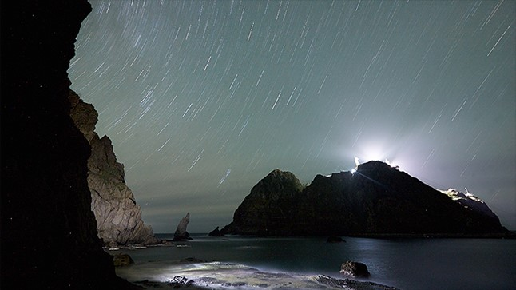

Slide 8
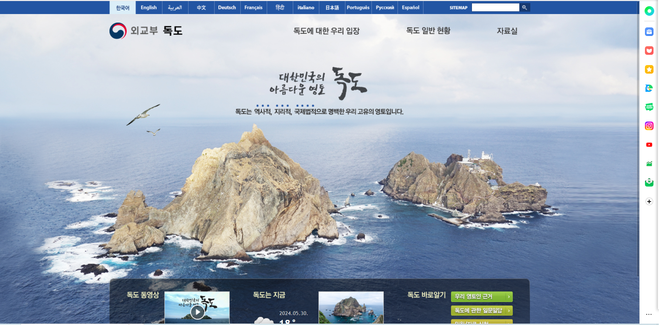
대한민국 외교부 사이트

Slide 9
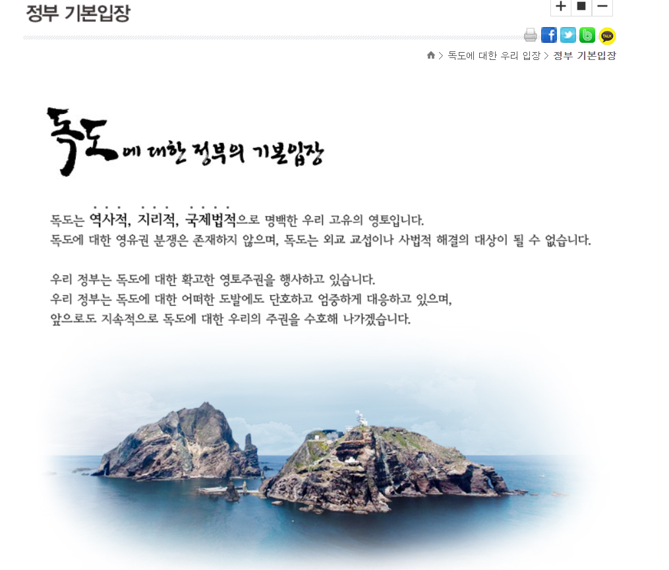
정부의 기본 입장

Slide 10
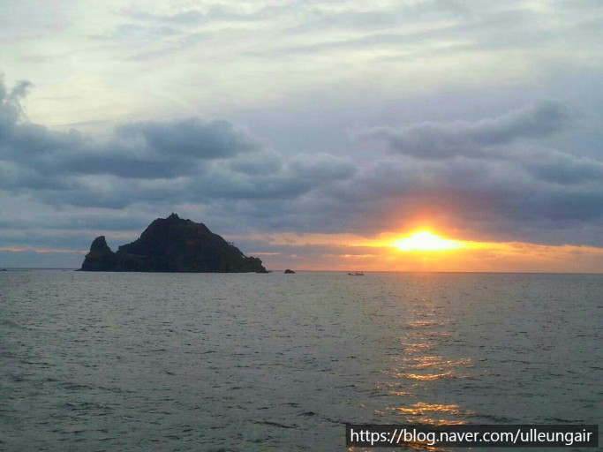
독도가 우리 영토인 증거

Slide 11
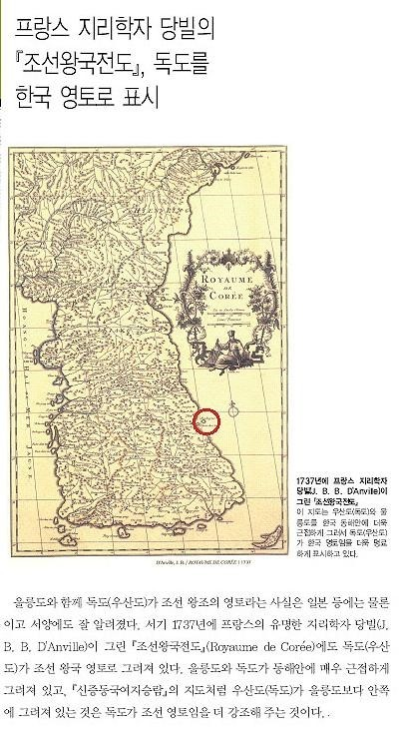
증거 1

Slide 12
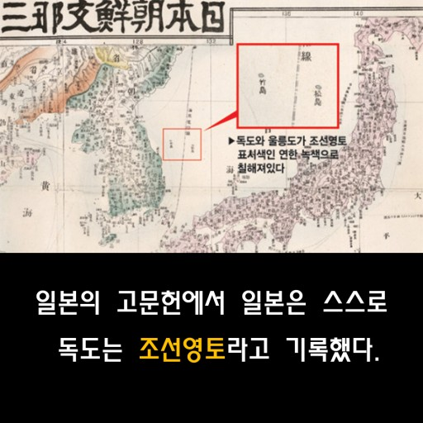
증거 2

Slide 13
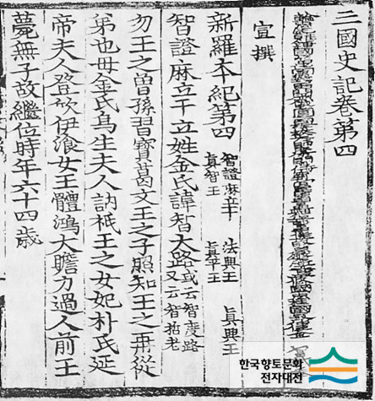
증거 3
512년 삼국사기
우산국

Slide 14
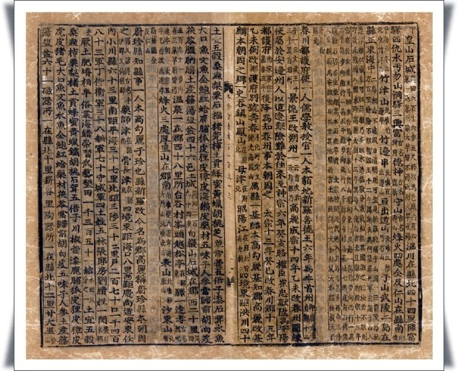
증거4
1454 세종실록
지리지

Slide 15
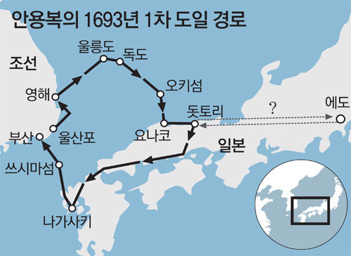
증거 5
1693년 안용복 사건
(독도 분쟁 시발점)

Slide 16
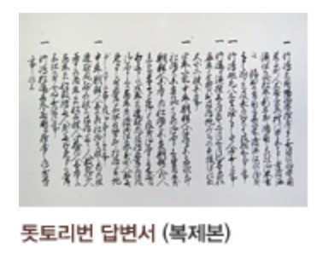
증거 6
일본 막부는 울릉도 영유권에 대해 알아보기 위해 돗토리번에 울릉도의 소속을 질문(12월 24일)했습니다. 이에 대해 돗토리번이 막부에 다케시마(울릉도)와 마쓰시마(독도)가 돗토리번의 소속이 아니라고 답변(12월 25일)함에 따라 막부는 울릉도와 독도가 일본령이 아님을 공식적으로 확인합니다.

Slide 17
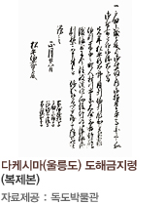
증거 7
1월. 다케시마(울릉도) 도해금지령일본 막부는 돗토리번을 통해 울릉도와 독도가 일본령이 아님을 확인하고 다케시마(울릉도) 도해금지령을 내렸습니다 (1696년 1월 28일). 이후 조선과의 외교문서를 통해 울릉도가 조선령임을 공식 확인하였습니다(1699년).

Slide 18
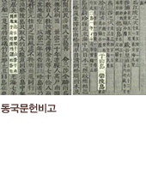
증거 8
『동국문헌비고』「여지고」국왕 영조의 명에 의해 조선의 문물제도를 기록한 관찬서입니다. 이 책에는 “우산도(독도)와 울릉도… 두 섬으로 하나가 바로 우산이다... 「여지지」에 이르기를, 울릉과 우산은 모두 우산국의 땅인데, 우산은 일본이 말하는 송도(松島)다.”라고 하였습니다.

Slide 19
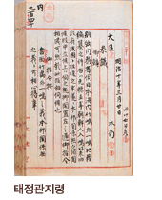
증거 9
「태정관(太政官)지령」1877년 3월 일본 최고 행정기구인 태정관이 내무성에 울릉도와 독도가 일본령이 아니라고 내린 지령입니다. 태정관은 17세기 에도 막부와 조선 정부 간 교섭(울릉도쟁계) 결과 울릉도와 독도가 일본 소속이 아님이 확인되었다고 판단하고, “다케시마(울릉도) 외 일도(一嶋, 독도)의 건에 대해 본방(本邦, 일본)과는 관계가 없음을 명심할 것”이라는 지시를 내무성에 내렸던 것입니다.

Slide 20
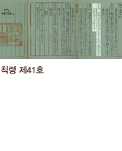
증거 10
칙령(勅令) 제41호 반포고종 황제는 칙령으로 ‘울릉도(欝陵島)를 울도(欝島)로 개칭(改稱)하고 도감(島監)을 군수(郡守)로 개정(改正)한 건(件)’을 제정 반포했습니다. 이 칙령 제2조에 울도군(欝島郡)의 관할 구역으로 울릉전도(欝陵全島), 죽도(竹島)와 함께 석도(石島, 독도)를 규정하여 독도가 울도군의 관할임을 명확히 했습니다.

